Slide 1
Народные промыслы России!
Воспиьтатель:Козина Олеся Николаевна

Slide 2
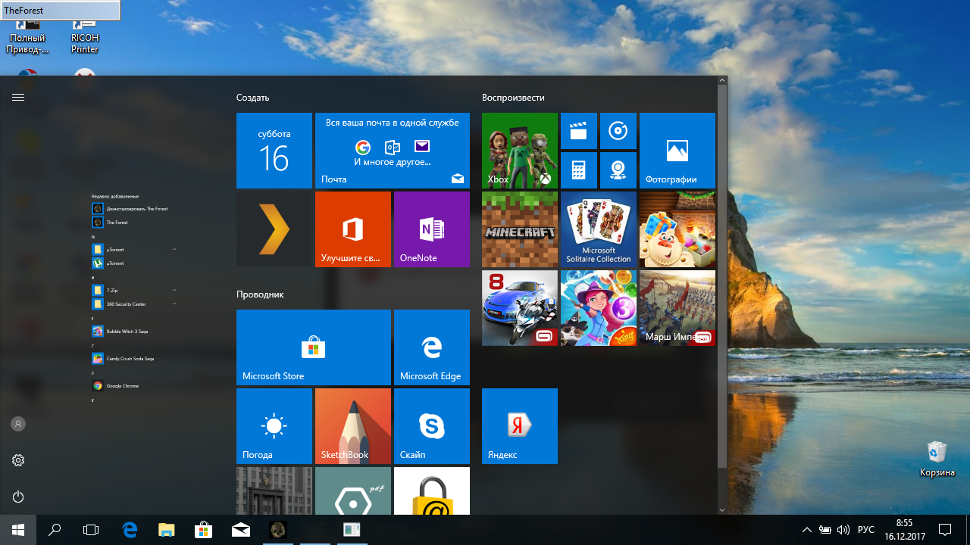
.
Актуальность. Чтобы вырастить патриота своей страны, необходимо прививать любовь к Родине с детства. Эта любовь невозможна без глубокого познания духовного богатства своего народа в разных его проявлениях. Культурное наследие передаётся из поколения в поколение. Развивая и обогащая мир ребёнка, привнося в это развитие элементы духовной культуры, мы тем самым способствуем развитию патриотического чувства наших детей. Приобщение к родной культуре должно стать основной частью воспитания каждого ребенка — гражданина своего Отечества. Предметы, окружающие ребенка с детства, пробуждающие в его душе чувство красоты и восхищения, должны быть национальными. Тогда с детства дети наши будут гордиться своей страной, любить ее, оберегать ее природу, соблюдать традиции и обычаи своего народа

Slide 3
.
Цель проекта: Углубить представления детей о России, о культуре и творчестве русского народа;
изучить традиционные промыслы и ремесла России .
проекта:

Slide 4
Задачи:
- провести цикл занятий и мероприятий по данной теме;
-организовать выставку детских рисунков и поделок.
-познакомить детей с литературными, художественными произведениями по тематике;
-расширить знания детей о художественной и культурной ценности народных промыслов;
-сформировать у детей чувство гордости за свою страну, развивать творческое восприятие и воображение;
-расширить знания и изучить основные приемы и элементы промыслов;
-познакомить детей с народными промыслами своей страны, прививать любовь к Родине.

Slide 5
Вид проекта: групповой, информационно-творческий, краткосрочный.
Участники проекта: воспитатели, воспитанники группы и их родители.
Продолжительность проекта: январь, февраль.
Реализуемые образовательные области: «Познание», «Коммуникация», «Чтение художественной литературы», «Социализация», «Художественное творчество».

Slide 6
Ожидаемый результат:
- дети должны уметь различать изделия народных промыслов по росписи, изображать элементы, характерные для каждого вида росписи;
- у них должны быть сформированы представления о народных промыслах, как части культуры русского народа, его значении в жизни русских людей;
- гордость за свой народ, свою культуру

Slide 7
Этапы проекта
Подготовительный этап: – постановка цели и задач, определение актуальности и значимости проекта; --подбор методической литературы для реализации проекта; – подбор наглядно-дидактического материала; --художественной литературы, репродукций картин; --организация мини- выставки народных промыслов
росписи; - у них должны быть сформированы представления
Этапы проекта.
Подготовительный этап

Slide 8
Основной этап
– ознакомление детей с художественной литературой, чтение сказок
Бажова П.П; «Каменный цветок », просмотр мультфильма «Молохитовая шкатулка»
– проведение бесед на тему: «История дымковской игрушки » , «Кто первым сделал матрешку?»
− рассматривание наглядных пособий на тему «Хохлома», «Городецкая роспись», »Дымковская игрушка», « Матрешка»;
− работа с родителями консультации «Формирование ребенка ,как личности в процессе ознакомления с народным творчеством», «Творим вместе чудеса»;
− проведение нод область познание «Народные промыслы на Руси», «Народная игрушка» использовался показ презентации;
− рисование с детьми на тему: «Дымковская игрушка», «Хохлома», «Городецкая роспись», «Знакомимся с Матрешкой»;
-- принимали участие родители в изготовление посуды из соленого теста с детьми;
-- использовались дидактические ,настольные игры :»Собери картинку», «Угадай по описанию», «Что лишнее?» и т д.
--проведение народного праздника «Масленница»
− создание и показ презентаций.

Slide 9
Заключительный этап
Выставка работ
Презентация проекта

Slide 10
Результаты реализации проекта:
Углубленная, систематизированная работа по приобщению детей к истокам русской народной культуры имеет положительный результат:
- создана предметно — развивающая среда;
- сформированы представления о разных видах росписей предметов, как народном наследии и нравственных ценностях;
- дети умеют различать изделия народных промыслов;
- используют фрагменты русской культуры в повседневной жизни и с уважением относиться к предметам народного творчества.

Slide 11
Дымковская игрушка

Slide 12
Городецкая роспись

Slide 13
Хохломская роспись

Slide 14
Жостовская роспись

Slide 15
Работа с родителями!

Slide 16
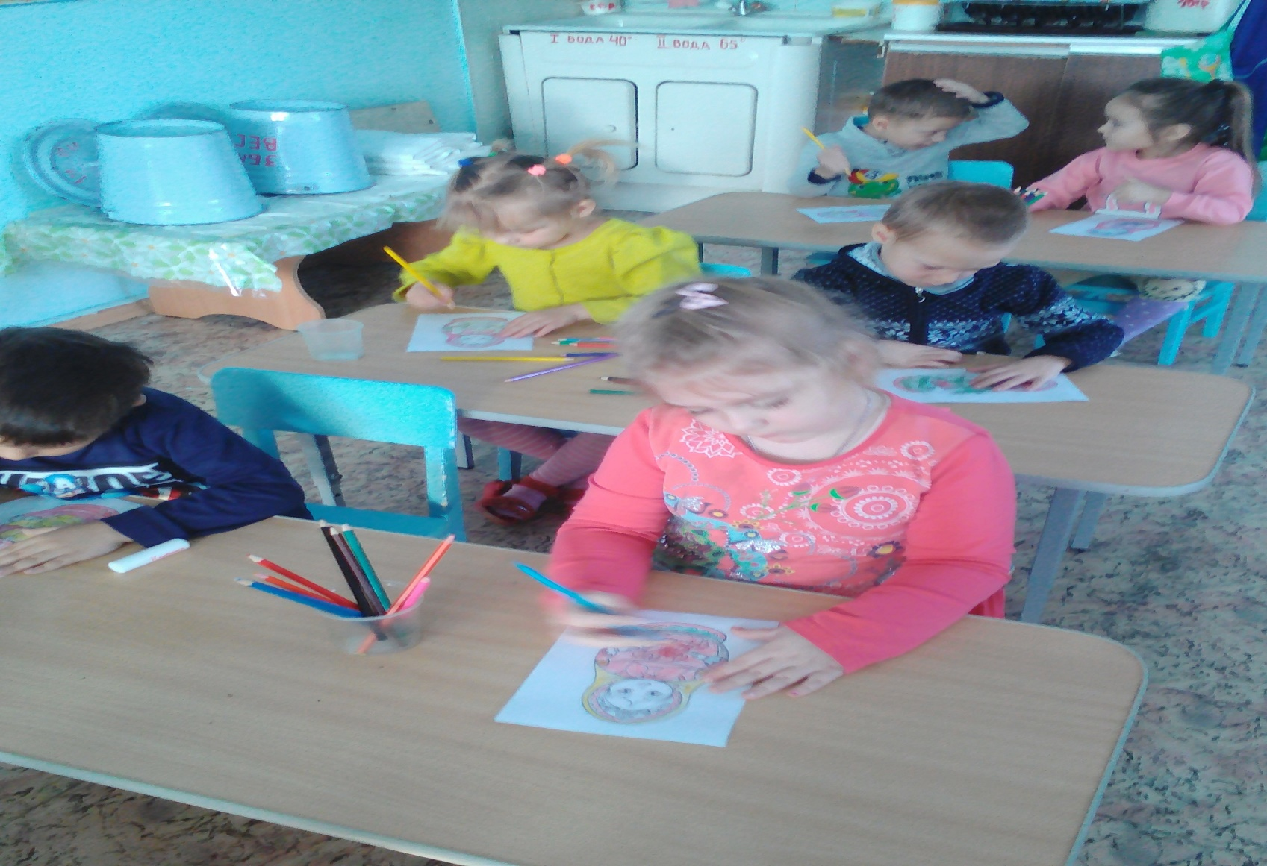

Slide 17
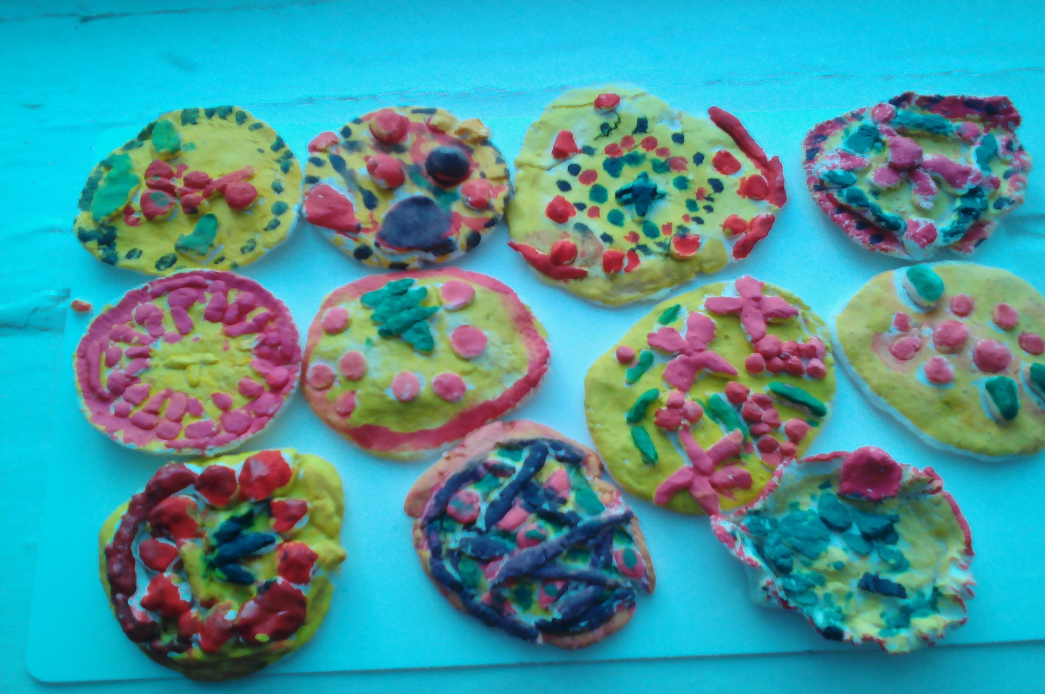
Выставка работ!

Slide 18
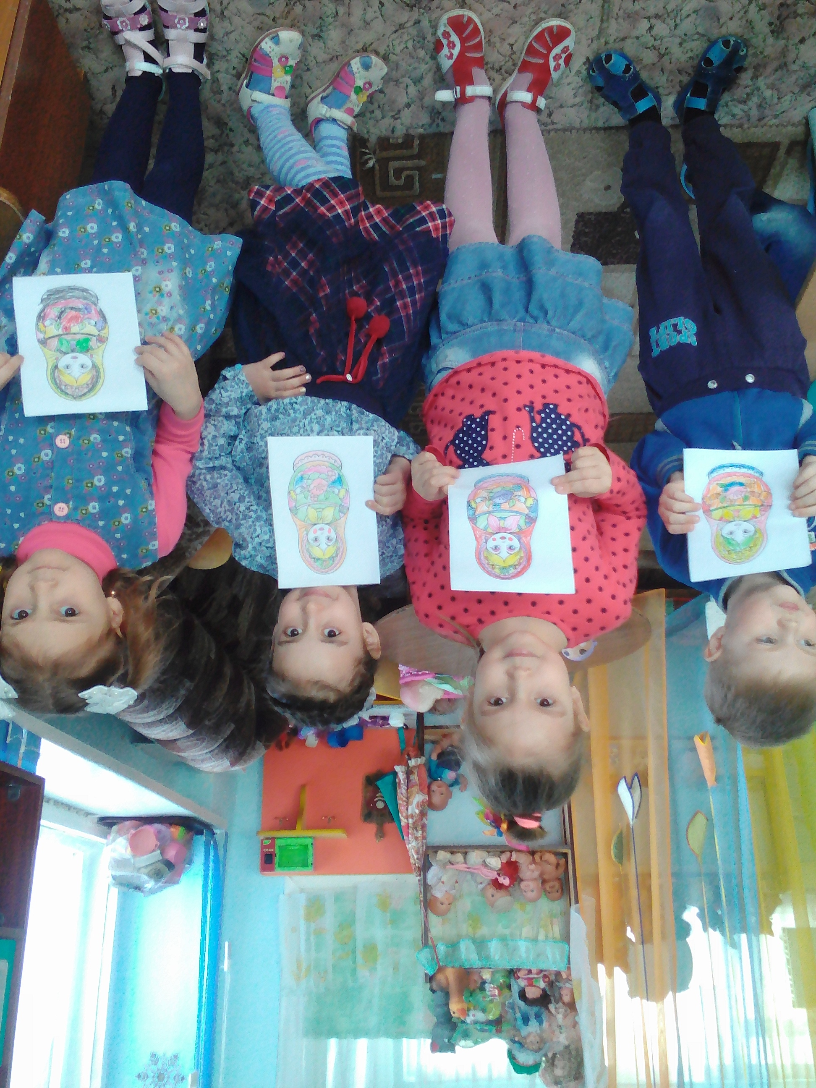
Народная матрешка!

Slide 19
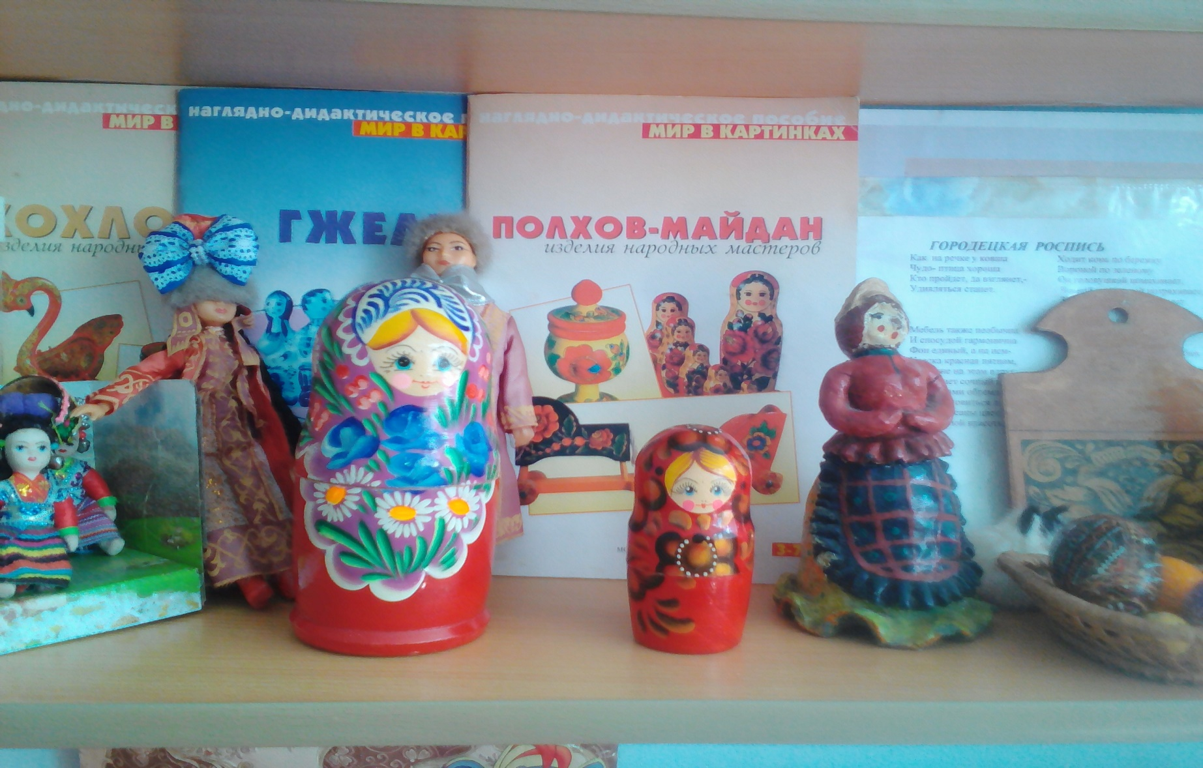
Уголок народного творчества!

Slide 20
Спасибо за внимание!

